Slide 1





Slide 2

GUARDANDO O SÁBADO

Slide 3

O sábado é um importante segmento do tempo que o Senhor nos chama para administrar. É essencial avaliar como passamos essas horas sagradas, pois isso é algo que reverbera em nosso ser.

Slide 4


“Deus nos deu todos os seis dias em que trabalhar, e apenas reservou um para Si. Deve este ser um dia de bênçãos para nós — um dia em que ponhamos de parte todas as nossas questões seculares e centralizemos nossos pensamentos em Deus e no Céu.”

Slide 5
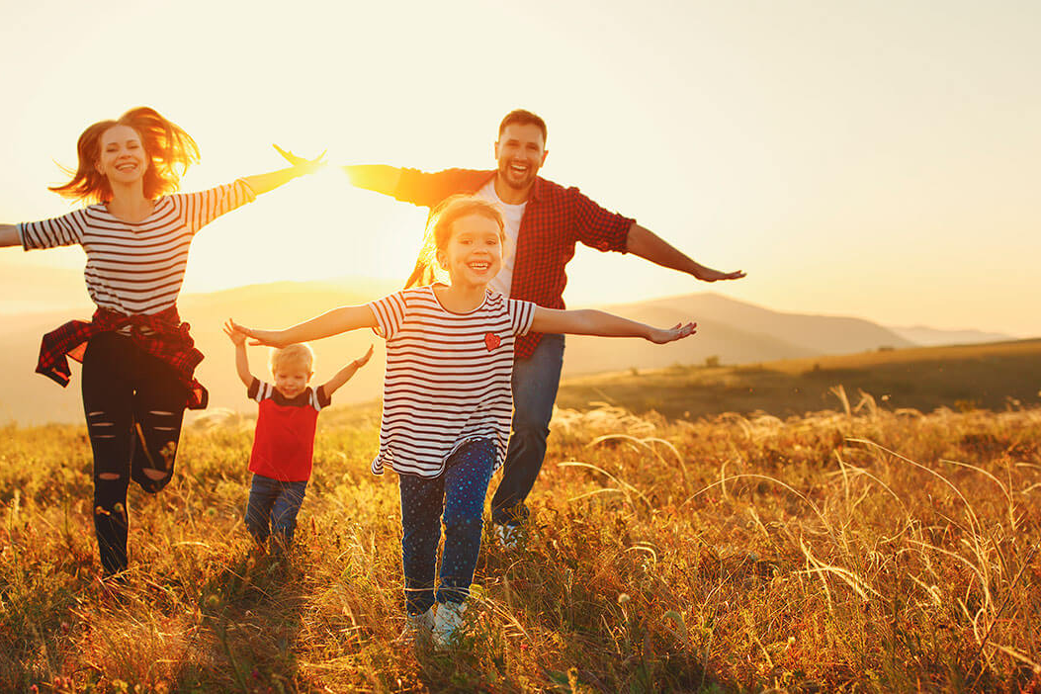

“Mas, enquanto adoramos a Deus, não devemos considerar isto um trabalho penoso e ingrato. O sábado do Senhor deve tornar-se uma bênção para nós e para nossos filhos."

Slide 6
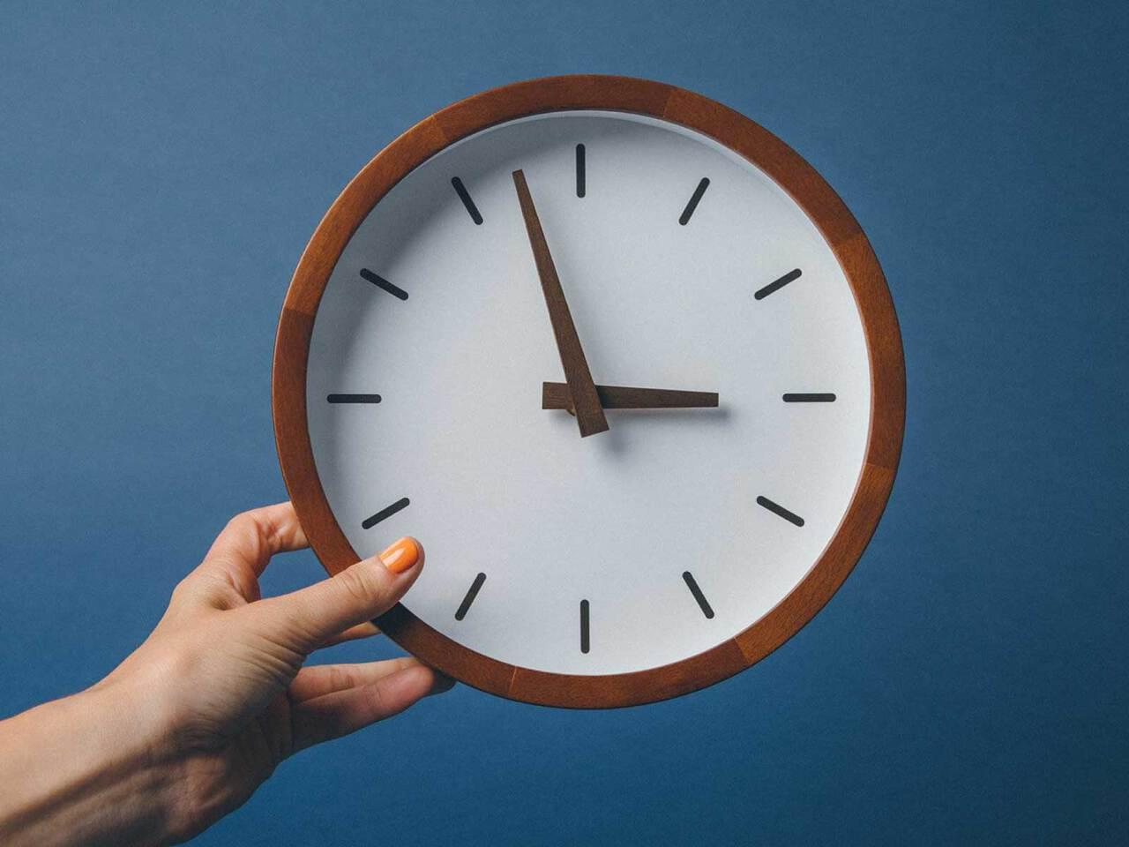

O tempo do dia de sábado não nos pertence. Pertence a Deus. Devemos guardar o sábado fielmente e entregar esse tempo a Ele. Quando, em vez disso, nos apropriamos desse tempo, estamos roubando um tempo que é de Deus.

Slide 7
Alguns benefícios da guarda do Sábado:
No Sábado, deleitamo-nos no senhor.
O Sábado é fonte de prosperidade.
O Sábado nos permite desfrutar da criação.

Slide 8
As seguintes atividades simples para o sábado à tarde podem nos reconectar com a criação de Deus:
Visite um parque ou um bosque e ali estude sua Bíblia.

Slide 9
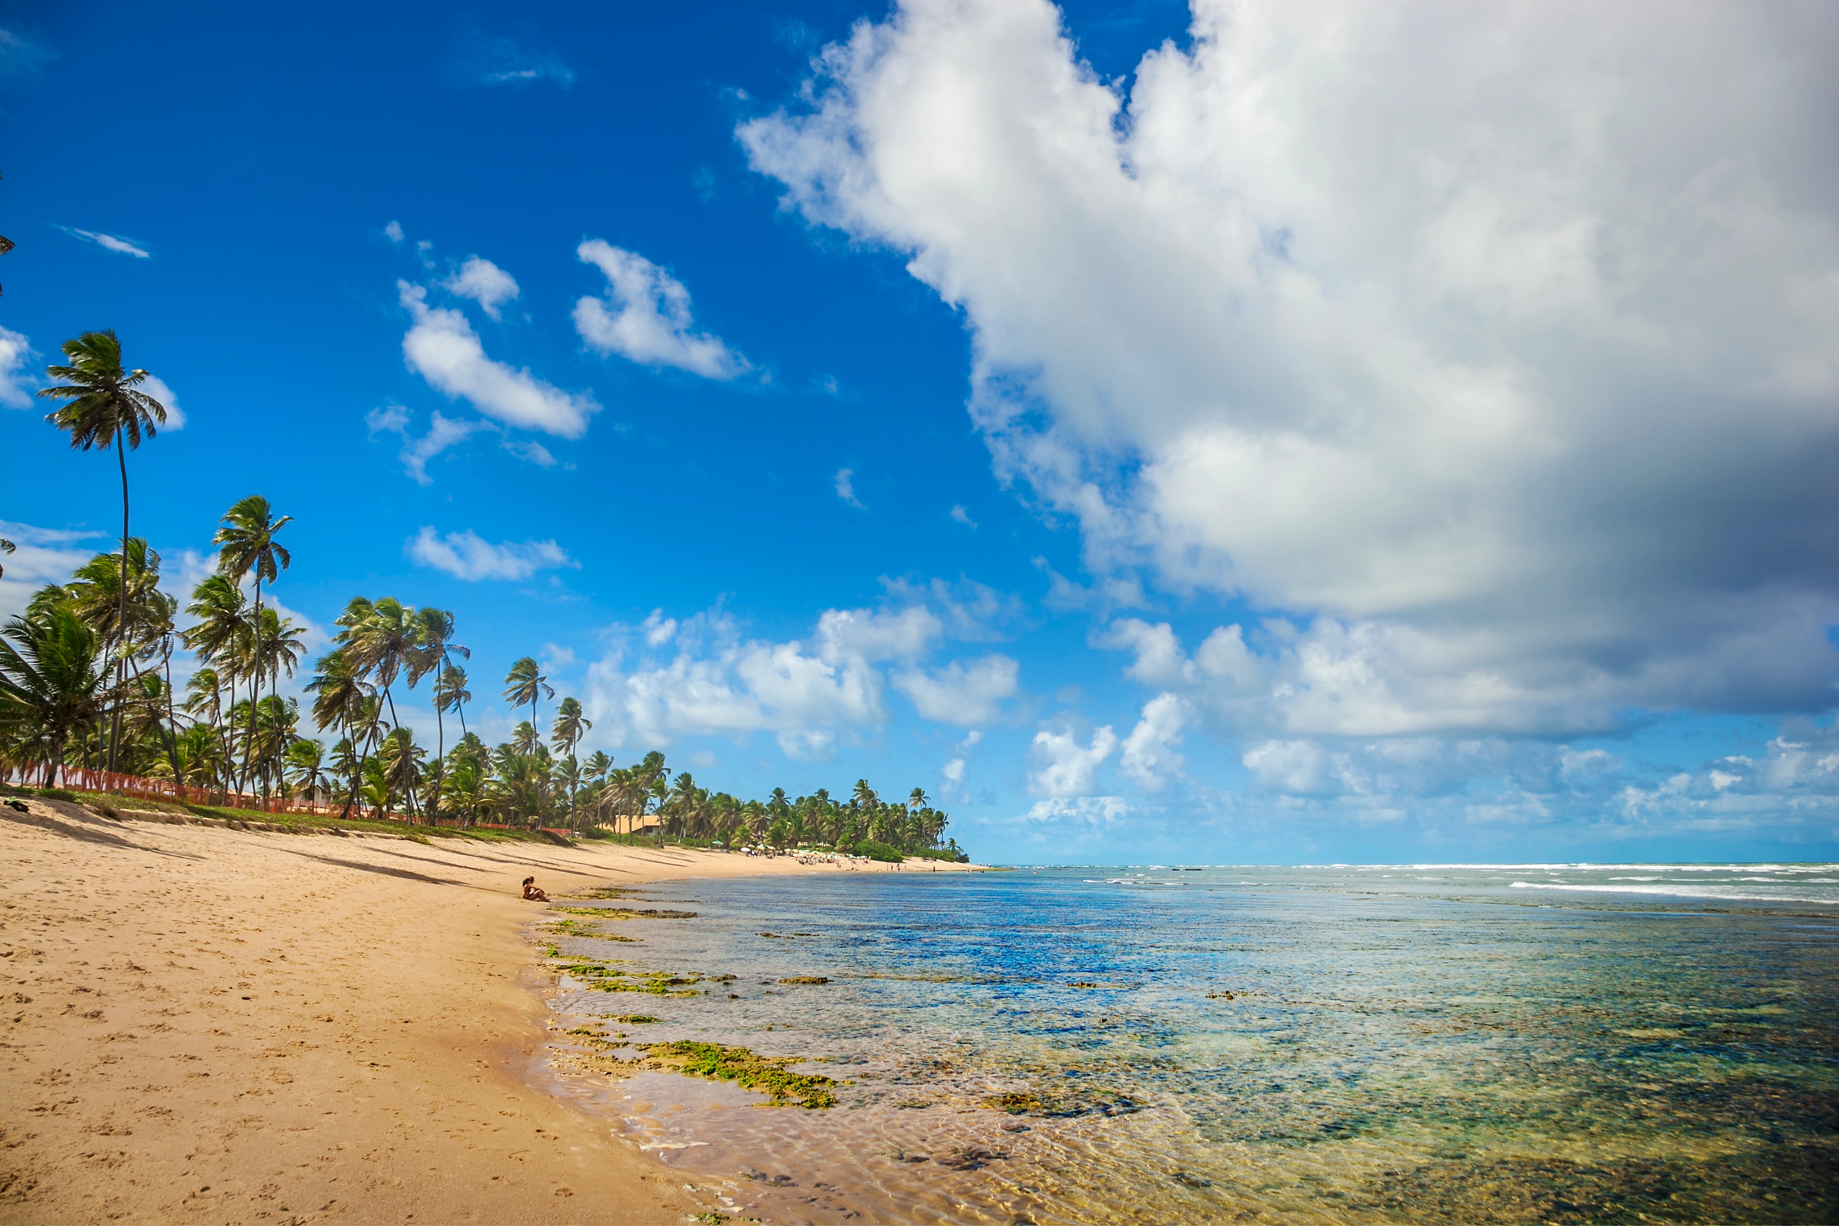

Sente-se em uma praia tranquila, lago ou riacho e ouça o lindo murmurar das águas.

Slide 10
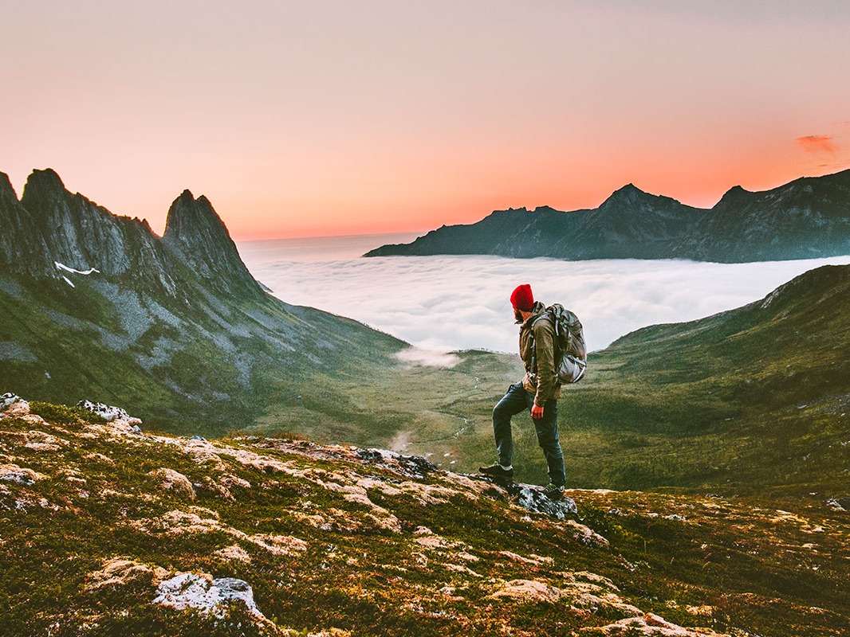
Faça uma caminhada pelas montanhas, respire profundamente o ar puro e descubra as maravilhas da natureza.

Slide 11
Faça uma caminhada entre a natureza, levando um par de binóculos para observar os pássaros.

Slide 12
Deite-se em um cobertor para tomar um pouco de sol e assim obter a tão necessária vitamina D.

Slide 13
Observar e interagir com a natureza aumentará nosso interesse em guardar o sábado e a recebê-lo alegremente a cada semana.

Slide 14
MEU COMPROMISSO:

Slide 15
Comprometo-me a me preparar para o sábado durante a semana a fim de guardar fielmente e desfrutar do dia de descanso.

